Slide 1
فصل سوم
سیستم کانیتورینگ گرید پیشنهاد شده
15/36
پیشنهادات
نتیجه گیری
نتایج ارزیابی
سیستم مانیتورینگ گرید
توازن بار ایستا
مقدمه

Slide 2
کلیات
اکثر خدمات اطلاعاتی و مانیتورینگ گرید دارای موانعی بوده و استفاده از آنها راحت نمی باشد. اولاً اینکه آنها بسیار بزرگ بوده و نصب ، پیکره بندی و آرایش آنهابسیار سخت و دشوار می باشد. ثانیاً، برخی از توابع مهیا شده از سوی آنها به برخی از پروژه های خاص محدود می شوند. این توابع ممکن است برای پروژه دیگر بلااستفاده بوده و عملکرد این پروژه را کاهش دهند.
16/36
پیشنهادات
نتیجه گیری
نتایج ارزیابی
سیستم مانیتورینگ گرید
توازن بار ایستا
مقدمه

Slide 3
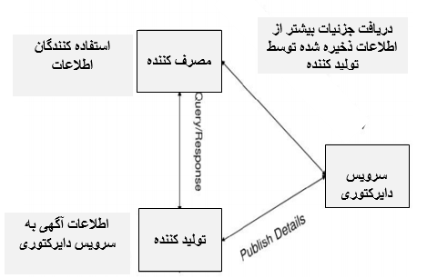
شکل 1. شمایی از معماری مانیتورینگ گرید (GMA) را نشان می دهد.
17/36
پیشنهادات
نتیجه گیری
نتایج ارزیابی
سیستم مانیتورینگ گرید
توازن بار ایستا
مقدمه

Slide 4
معماری سیستم پیشنهاد شده و روابط بین تولید کننده و مصرف کننده در شکل 2 نشان داده شده است. سیستم پیشنهاد شده از تولید کنندگان (P)، رجیستری، مصرف کنندگان (C) و رجیستری رفع خرابی تشکیل می شود. هدف اصلی سیستم پیشنهاد شده، فراهم نمودن راهی برای مصرف کنندگان برای دستیابی تاحدامکان سریع به اطلاعات مربوط به منابع گرید می باشد.
18/36
پیشنهادات
نتیجه گیری
نتایج ارزیابی
سیستم مانیتورینگ گرید
توازن بار ایستا
مقدمه

